Slide 1
Komiks na podstawie utworu Adama Mickiewicza „Powrót taty”
Autor komiksu: Filip Zontek kl. Vc

Slide 2
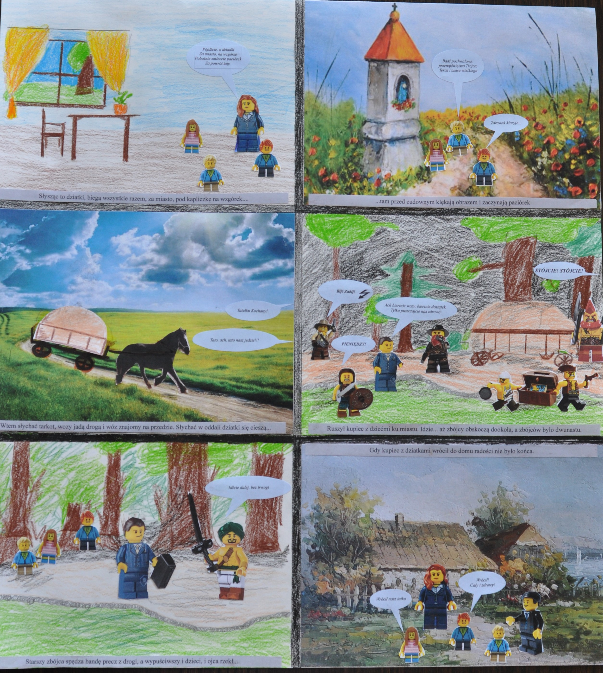

Slide 3
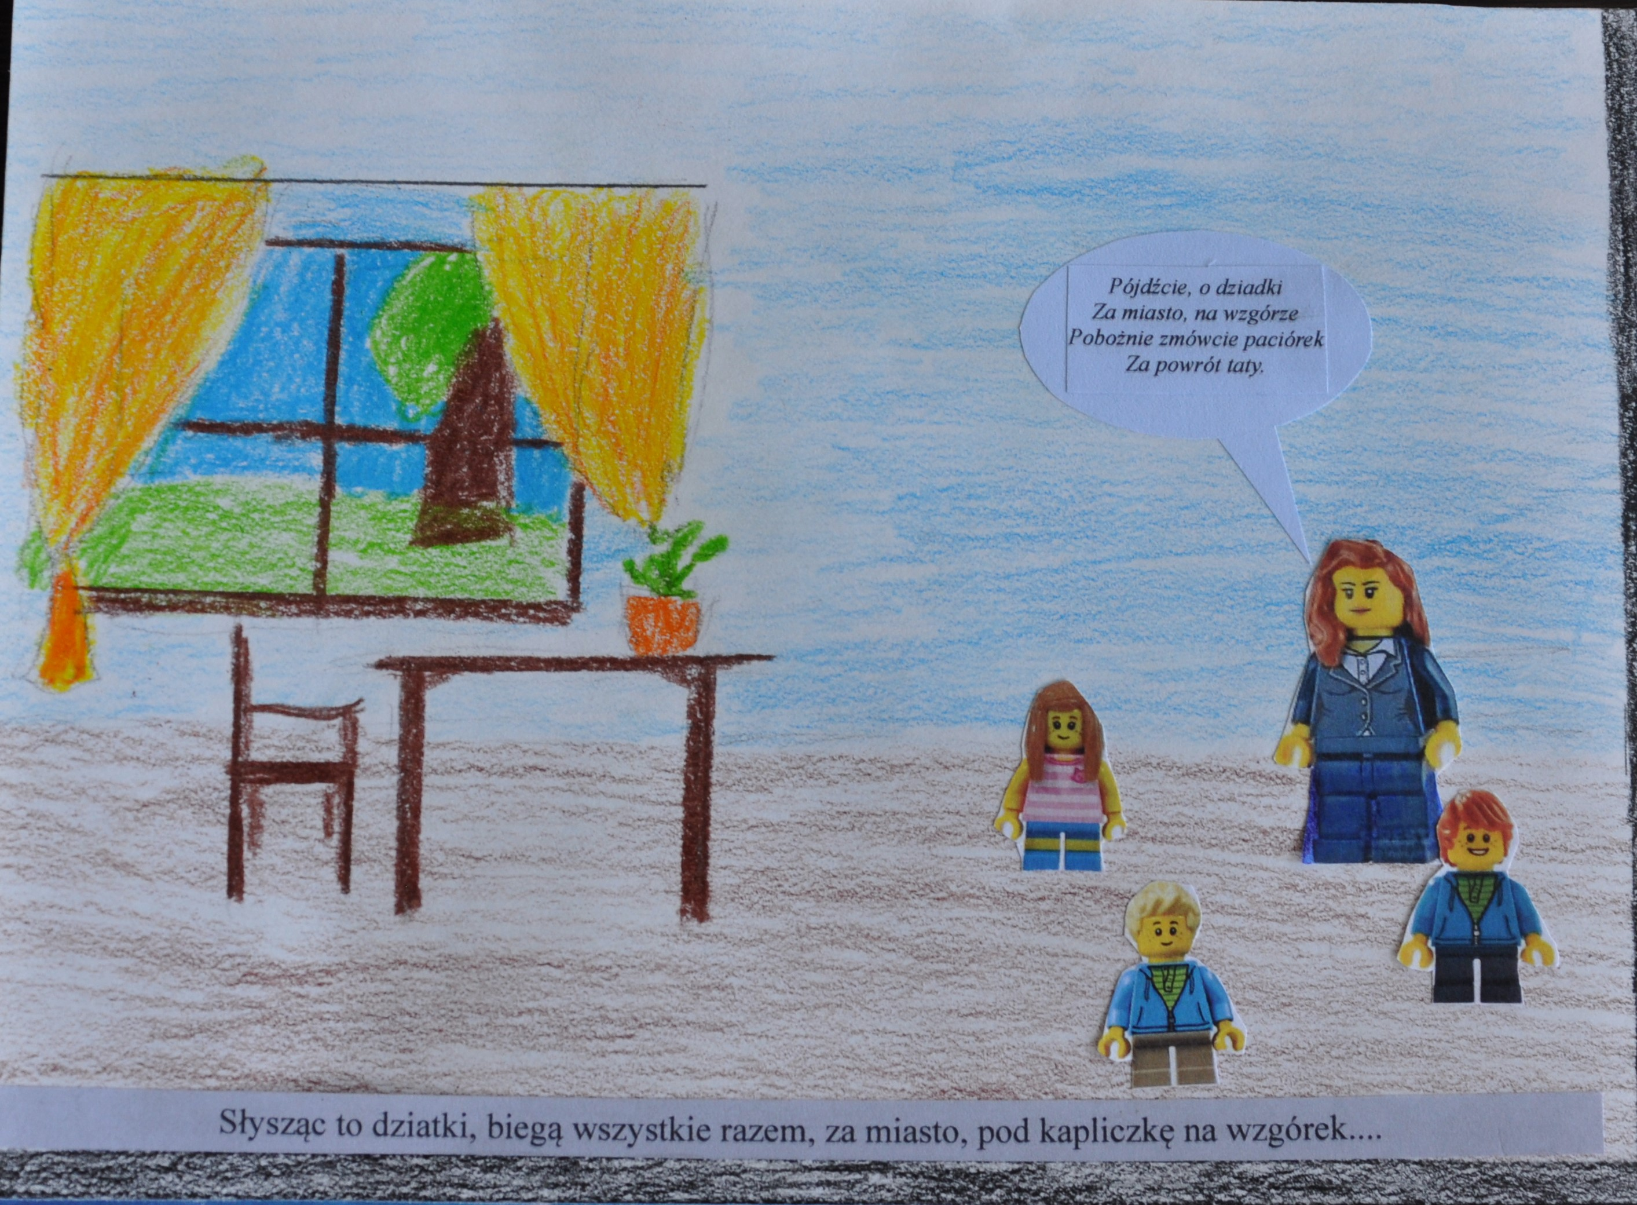

Slide 5
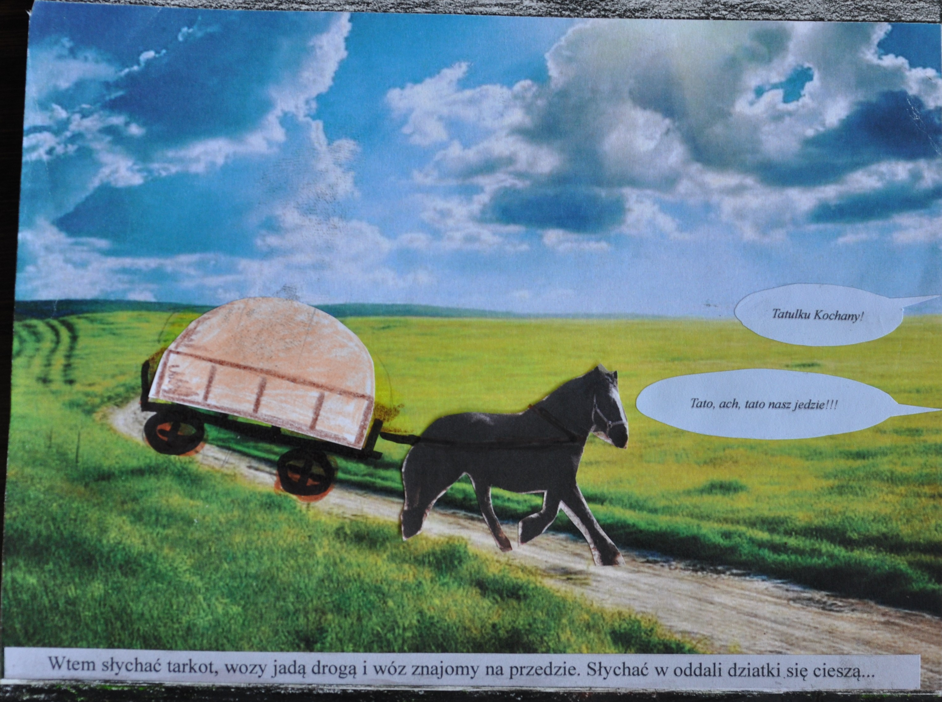

Slide 6
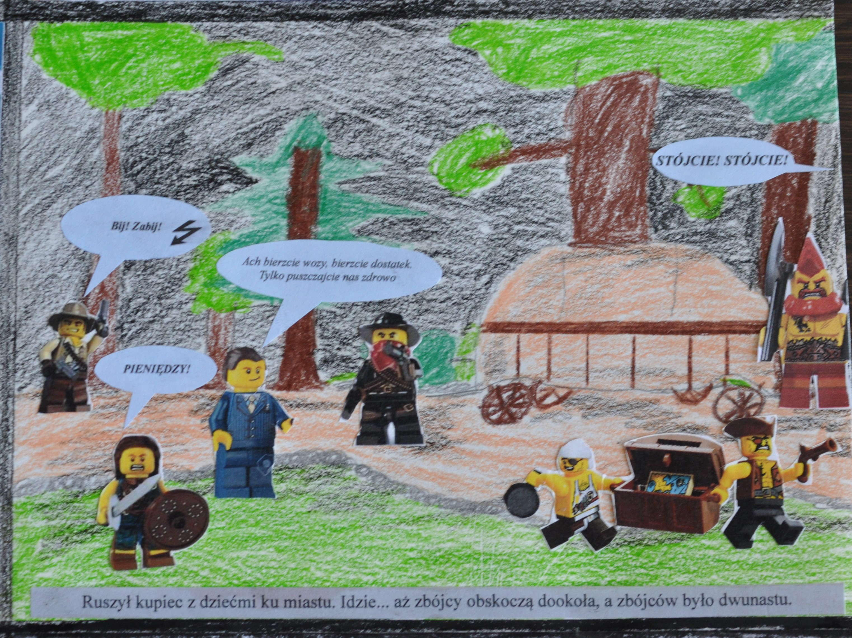

Slide 7
